Slide 1
GIOVEDI’, VENERDI’, SABATO SANTO
MATTEO, XXVI, 37- XXVII, 65
MARCO, XIV, 33-XV, 47
LUCA, XXII, 41-XXIII, 54
GIOVANNI, XVIII, 2-XIX, 42

Slide 2
Palazzo di Caifa
Davanti a Pilato
Palazzo di Erode Agrippa
Palazzo di Pilato
Calvario
Santo Sepolcro

Slide 3
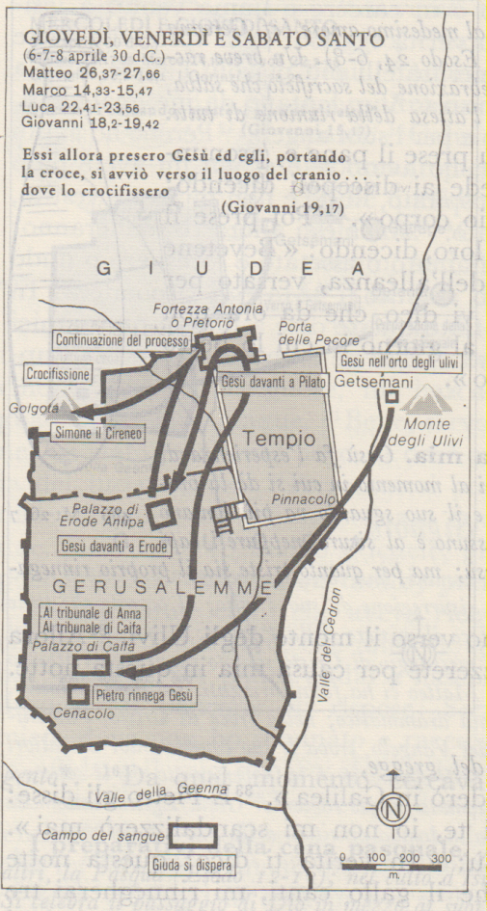
6, 7, 8 aprile 30 d. Cr.

Slide 4
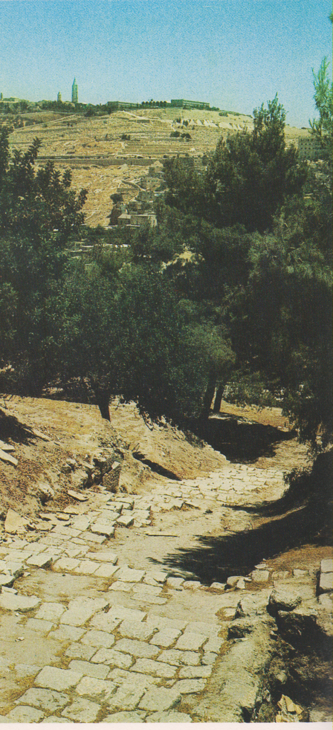
Gerusalemme, la chiesa di San Pietro in Gallicanto sorge ad est del Cenacolo sui pendii che scendono verso il Tyropeon fra i resti della Gerusalemme giudea e bizantina: scala del periodo asmoneo

Slide 6
Casa di Caifa Gerusalemme, Torre Antonia, ( Palazzo di Erode il Grande ) il Litostratos Palazzo di Erode Antipa,

Slide 7
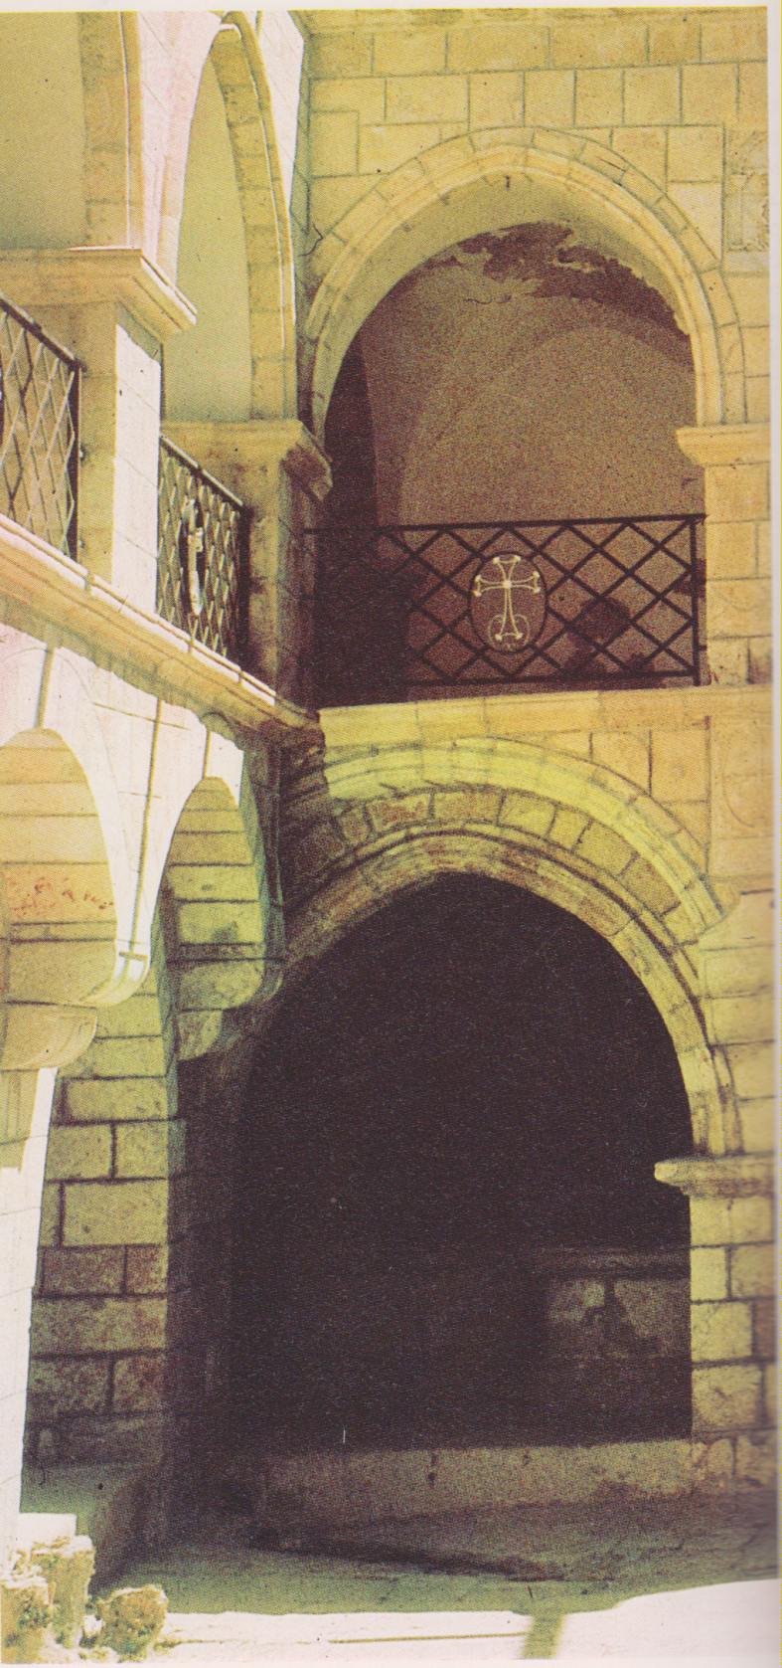
Gerusalemme, Palazzo di Caifa, appena fuori dalla porta di David o di Sion, nel cimetero degli Armeni.

Slide 8
I resti di un palazzo del I secolo d.C. ritrovati a Gerusalemme

Slide 9
La vasca da bagno ritrovata nel palazzo

Slide 10
Resti del bagno rituale scoperto nel palazzo

Slide 13
Antica strada romana

Slide 14
Lo scorpione è il segno della X legione Fretenze

Slide 15
Gerusalemme, Litostrato, lastricato, pietra pavimentale della Torre Pretoria. Incisione per giochi di azzardo, i l gioco del re, praticato dai soldati in caso di condannati a morte.

